Slide 1

СЕМІНАР
“Як створити презентацію Power Point”
Розробила
Білокур Ольга Анатолівна

Slide 2

Мета: долучити вихователів до комп’ютерної грамотності; допомогти вибрати програму для створення презентації; дати загальні знання по створенню презентації.

Slide 3
Що таке презентація і навіщо вона потрібна?
Презентація – це унікальний і в наш час сучасний спосіб представлення інформації. Це програмний продукт, який може розміщувати в собі текстові матеріали, фотографії, малюнки, слайд-шоу, звукове оформлення, відео-фрагменти та анімації, трьохвимірну графіку. Основною відмінністю презентації від інших способів представлення інформації є їхня насиченість змістом та інтерактивність.

Slide 4
Базові завдання зі створення презентації PowerPoint
1. Вибір теми
Якщо відкрити програму PowerPoint, відобразяться вбудовані теми й шаблони. Тема – це оформлення слайда в єдиному стилі, що містить кольори, шрифти й спеціальні ефекти, як-от тіні, відбиття тощо.
На вкладці Файл стрічки натисніть кнопку Створити, а потім виберіть тему.
Натисніть кнопку Створити або виберіть варіант кольору, а потім натисніть кнопку Створити.

Slide 5
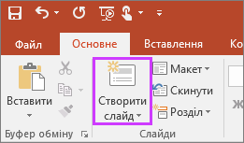
Вставлення нового слайда
На вкладці Основне клацніть нижню половину кнопки Створити слайд і виберіть макет слайда.

Slide 6
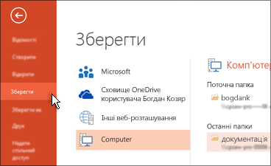
Збереження презентації
1. На вкладці Файл клацніть елемент Зберегти.
2. Виберіть папку або перейдіть до неї.
3. У поле Ім’я файлу введіть ім’я презентації й натисніть кнопку Зберегти.
Примітка.: Якщо вам часто доводиться зберігати файли в певній папці, можна "закріпити" цей шлях, щоб він завжди був доступний (як на знімку екрана нижче).

Slide 7
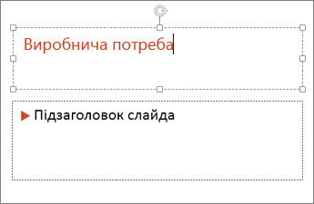
Додавання тексту
Клацніть місце для тексту та почніть вводити дані.

Slide 8
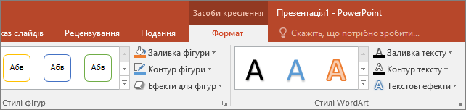
Форматування тексту
1. Виділіть текст.
2. У групі Засоби креслення виберіть вкладку Формат.

Slide 9
3. Виконайте одну з таких дій:
- Щоб змінити колір тексту, натисніть кнопку Заливка тексту, а потім виберіть колір.
- Щоб змінити колір контуру, натисніть кнопку Контур тексту, а потім виберіть колір.
- Щоб застосувати тіні, відбиття, світіння, рельєф, об’ємне обертання, перетворення, натисніть кнопку Текстові ефекти, а потім виберіть потрібний ефект.

Slide 10
Додавання зображень
На вкладці Вставлення виконайте одну з наведених нижче дій.
Щоб вставити зображення, збережене на локальному диску або внутрішньому сервері, натисніть кнопку Зображення, знайдіть зображення, а потім натисніть кнопку Вставити.
Щоб вставити зображення з Інтернету, виберіть пункт онлайнові зображення, а потім скористайтеся полем пошуку, щоб знайти зображення.
Виберіть зображення й натисніть кнопку Вставити.

Slide 11
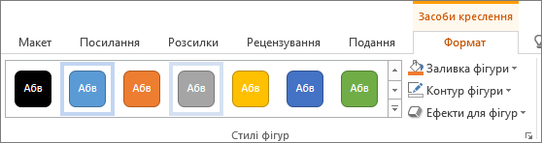
Додавання фігур
На вкладці Вставлення натисніть кнопку Фігури, а потім у меню, що відкриється, виберіть фігуру.
У області слайда клацніть і перетягніть вказівник миші, щоб накреслити фігуру.
Виберіть вкладку Формат або Формат фігури на стрічці. Відкриття колекції " стилі фігур " для швидкого додавання кольору та стилю (включно з затіненням) до виділеної фігури.

Slide 12
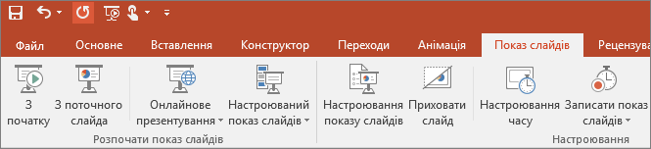
Проведення презентації
На вкладці Показ слайдів виконайте одну з наведених нижче дій.
- Щоб запустити презентацію з першого слайда, у групі Розпочати показ слайдів клацніть пункт Із початку.
- Якщо зараз відображається не перший слайд, і потрібно почати саме з нього, клацніть пункт Із поточного слайда.
Якщо потрібно провести презентацію для осіб, які перебувають в іншому розташуванні, натисніть кнопку Онлайнове презентування та налаштуйте презентацію через Інтернет, вибравши один із наведених нижче параметрів.
1. Трансляція презентації PowerPoint Online для віддаленої аудиторії
2. Онлайнове презентування в PowerPoint за допомогою "Skype для бізнесу"

Slide 13
Правила, які допоможуть зробити якісну презентацію
Не рекомендується розміщувати на слайдах для дітей цілі, задачі, список обладнання.
Будьте обережні з строкатими фонами. Фон не має напружувати очі і заважати роботі з обєктами на слайді.
Використання анімаційних ефектів має бути виправданим та обережним. Нічого зайвого і роздратовуючою. Не присвоюємо анімацію до обєктів на титульному слайді та к заголовкам.
Не потрібно розміщувати на слайдах текст (для дітей до 6-7 років), шрифт і малюнки мають добре продивлятися з різного місця в групі чи залі.
Обережно використовуємо готові шаблони для слайдів. На слайді не має бути сторонніх обєктів, якщо вони перекривають матеріал, создають строкатий фон для тексту та малюнків, заважають іншим обєктам на слайді.
Ілюстрації мають бути в одному стилі, одного розміру та формату.
Не використовуйте для виділення слів на слайдах підкреслення , краще виділіть кольором, розміром або насиченістю.
Не перевантажуйте свою презентацію 5-10 слайдів достатньо для дітей старшого віку.
Дотримуйтесь авторських прав! Розміщуючи матеріал обовязково надавайте посилання звідки був взятий матеріал.

Slide 15
ДЯКУЮ ЗА УВАГУ

